Slide 1
BIBLIOWEEKEND
Bibliosuisse Connect
Comité régional pour la Suisse Romande
Delphine Lebouleur et Christophe Bezençon

Slide 2
BiblioWeekend
en Suisse romande
Dans la continuité du Samedi des Bibliothèques
Sur un week-end
Pour toutes les bibliothèques
Coordonné nationalement par Bibliosuisse
Des opportunités
Visibilité nationale
Site internet dédié
Nouvelles possibilités d’animation

Slide 3
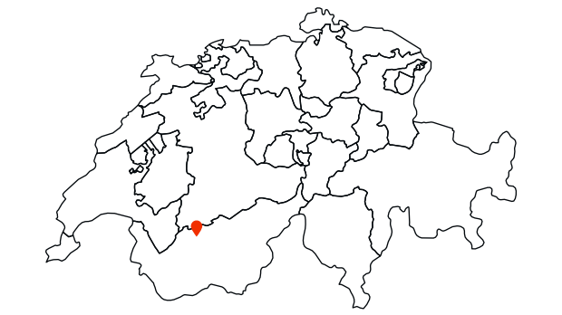
Organisation
Comité national Bibliosuisse
Comités régionaux par région linguistique
Suisse romande (VD, FR, VS, NE, JU, GE)
Associations cantonales :
BiblioVaud
Biblio-FR
BiblioValais
Biblio-Neuchâtel
Bibliothèque cantonale jurassienne
Association genevoise des bibliothécaires diplômés (AGBD)
Bibliothèques participantes : toutes celles motivées !

Slide 4
Comment participer ?
 | Comment ? | Quand ? | Pour quoi ?
Inscription | www.bibliosuisse.ch | à partir du 01/10/21 | - Téléchargement du matériel de promotion
Programme | www.biblioweekend.ch | à partir du 01/11/21 | - Publication du programme sur le site national
Matériel | Lien formulaire http://forms.gle/aF6y1TvEQ54ykBSK6‌ | du 01/11/21 au 03/12/21 | - Commande du matériel de promotion imprimé
*
**
* Formats numériques : A3 générique et personnalisable, A4 générique et personnalisable,
Flyer A5 personnalisable, marque-page personnalisable et écran digital.
** Impressions pour la Suisse romande : Affiches mondiales, affiches A3 personnalisables et marque-pages personnalisables,
mis à disposition fin janvier 2022 par les associations cantonales.

Slide 5
Aide à la préparation
 | Où ? | Quand ? | Comment ?
Atelier de préparation (Fabienne Aumont) | Bibliomedia – Lausanne | Mardi 02/11/21 9h-16h30 | Gratuit, sur inscription : inscription@bibliomedia.ch / 021 340 70 30
Sur FR : Journée de préparation | Bibliothèque d'Avry | Lundi 17/01/22 matin | Gratuit, sur inscription
Sur VS : Journées de préparation | Saint-Maurice Sion | Jeudi 04/11/21 Mardi 09/11/21 | Gratuit, sur inscription
Anciens programmes du Samedi des Bibliothèques | - | - | En consultation sur www.bibliovaud.ch

Slide 6
Promotion du BiblioWeekend
Chaque acteur est responsable de promouvoir l‘évènement sur son périmètre
En bibliothèque :
- Pour la campagne d‘affichage,
réservez dès que possible de l’affichage culturel dans votre ville !
- Sur les réseaux sociaux,
utilisez le #biblioweekend !

Slide 7
N‘hésitez pas à nous joindre !
Contacts
FRIBOURG | Biblio-FR | Christine Demont | christine.demont@bluewin.ch
GENEVE | AGBD | Raphaël Grolimund | raphael.grolimund@hesge.ch
JURA | Bibliothèque cantonale jurassienne | Julien Berberat | julien.berberat@jura.ch
NEUCHATEL | Biblio-Neuchâtel | Isabelle Emmenegger | isabelle.emmenegger@unine.ch
VALAIS | BiblioValais | Samantha Gothuey | samantha.gothuey@collombey-muraz.ch
VAUD | BiblioVaud | Laurent Albenque | laurent.albenque@bcu.unil.ch
Comité régional | Bibliosuisse BiblioVaud | Christophe Bezençon Delphine Lebouleur | christophe.bezencon@bcu.unil.ch delphine.lebouleur@laposte.net

Slide 8
Des questions ?
Des remarques ?
Merci de votre attention !

